Slide 1
4
PART FOUR
现况分析
4.1 美妆广告和市场管销 的行业发展
4.2 网络广告的影响
4.3 电商营销分析
4.4 信息流广告营销分析

Slide 2
PEST Analysis
Data collected from the web
P
E
S
T
政策
经济
PEST
社会
科技
Notes:
什麼場合 長條凸顯是面試及工作比例高

Slide 3
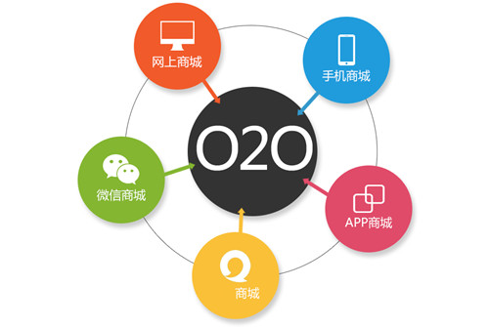

PEST Analysis
Data collected from the web
政策 (P)
国务院推动电子商务发展
针对O2O发布
经济 (E)
中国的美妆市场平均增长率为 20.6%
多元文化的线上广告方式： 网红直播，电商平台，社交平台广告等。
Notes:
什麼場合 長條凸顯是面試及工作比例高

Slide 4

PEST Analysis
Data collected from the web
社会 (S)
人们乐于分享他们的生活，网红推销广告被延伸
生活水平提升，消费提升
科技 (T)
移动智能终端的发展，提供了购物的便利
互联网的普及
Notes:
什麼場合 長條凸顯是面試及工作比例高

Slide 5
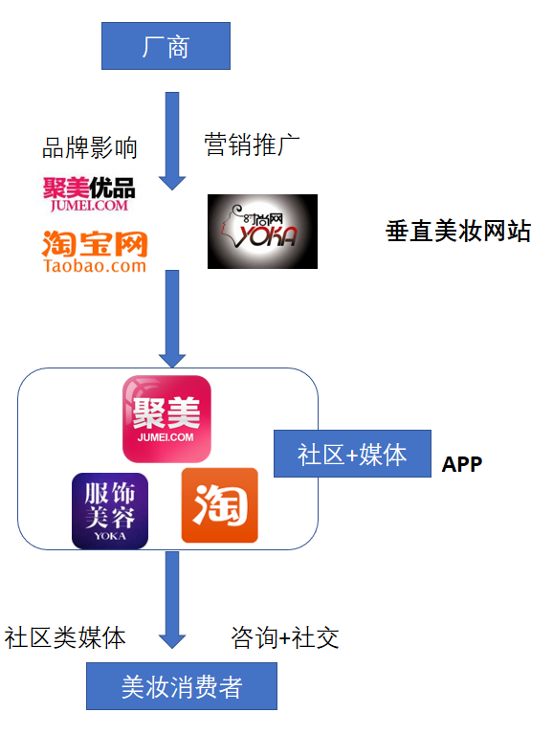
Supply Chain
Data collected from the web
产业链
Notes:
什麼場合 長條凸顯是面試及工作比例高

Slide 6

Implications of Online Marketing
Data collected from the web
网络广告
正面影响
网络广告可以突破时空的限制
负面影响
消费者缺乏信任
Notes:
什麼場合 長條凸顯是面試及工作比例高

Slide 7

Digital Marketing
Data collected from the web
电商营销分析
给予零售商的建议
-搜索新客户，从根本上瞄准处于收索阶段的用户，
顺便投资 能在获取客户的过程中提供数据支持的技术
-优先考虑移动端，由于消费者希望在移动端完成购物流程，零售商和经管着应确保提供良好的移动体验
Notes:
什麼場合 長條凸顯是面試及工作比例高

Slide 8

Information Flow Advertising
Data collected from the web
信息流广告营销
广告主必须更有效地与消费者沟通，不引起方感。
兴趣 → 意图 → 信息 → 决策 → 行动
Notes:
什麼場合 長條凸顯是面試及工作比例高

